Slide 1
生活中有些事真有意思！要是肯动脑筋，坏事往往能变成好事；要是肯动脑筋，看来不可能办成的事也能办成。碰到问题，我们要认真想想，找到解决问题的办法，做个善于思考的好孩子。

Slide 2
名人名言：
一个能思考的人，才是一个力量无边的人。
----（法 巴尔扎克）
要学会思考，不要一碰到困难就向别人伸手。
----（美 爱因斯坦）

Slide 3


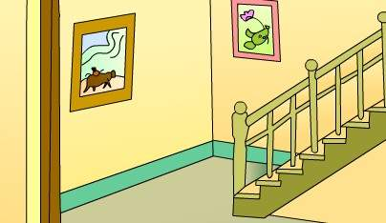
我家的一角

Slide 4

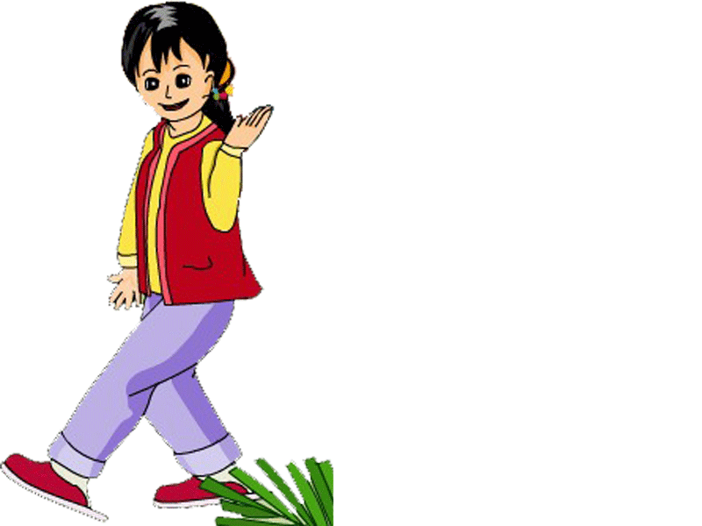
玲玲的画

Slide 5
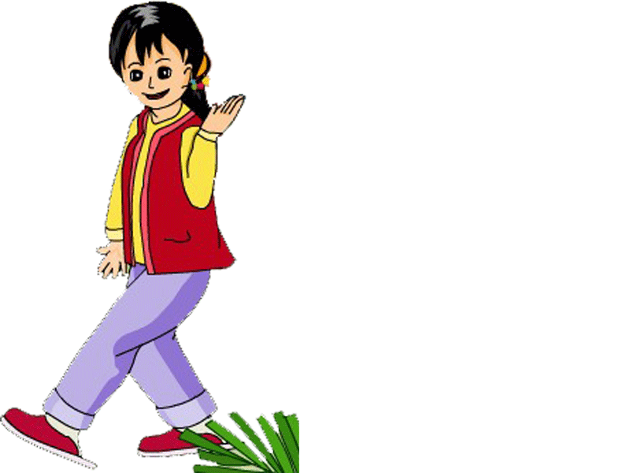

líng
玲 玲
小巧玲珑

Slide 6


我会读
zàng
心脏
xiáng zāng jiǎng
端详 弄脏 评奖 楼梯
cuī cù bā zāo
催 促 叭的一声 糟糕
fú jīn
一幅画 动脑筋 肯定

Slide 7
Zāng 弄脏 肮脏
Zàng 心脏 内脏

Slide 8





肯定 端详 催促 评奖 弄脏 楼梯 叭 糟糕 脑筋一幅画
懒洋洋
我会读

Slide 9

A、玲玲满意地端详着自己画的《我家的一角》。这幅画明天就要参加评奖了。
B、“玲玲，时间不早了，快去睡吧！”爸爸又在催她了。
C、就在这时候，水彩笔叭的一下掉到了纸上，把画弄脏了，玲玲哇地哭了起来。

Slide 10

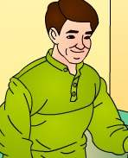
D、好多事情/并不像/我们
想象的/那么糟。只要肯动
脑筋，坏事/往往能/变成好
事。

Slide 11

再读课文，想一想
课文讲了一件什么事？
起因：画弄脏，来不及画。
经过：在弄脏的地方画了
只小花狗。
结果：得了一等奖。

Slide 12
画
玲玲明天要去参加评奖的 ＿,一不小心_________ 。在 ＿＿＿的帮助下，玲玲在原本脏的地方＿＿＿________。在第二天的评奖会上，玲玲的画＿＿ ＿ 。
弄脏了
爸爸
画了一只小花狗
得了一等奖

Slide 13
我会连
满意地 观察 愉快的 话语
仔细地 奔跑 灵巧的 双手
兴奋地 端详 亲切的 节日

Slide 14




电梯
梯田
梯形
电脑
脑海
摇头晃脑
脑筋
筋骨
筋斗
楼梯
楼层
楼房

Slide 15
第二课时

Slide 16
肯定 端详 催促 评奖 弄脏 楼梯 叭 糟糕 脑筋一幅画
懒洋洋
我会读

Slide 17
自读课文，想一想 玲玲
的心情是怎样变化的？请把代表玲玲心情变化的词语用“——”划出来。

Slide 18
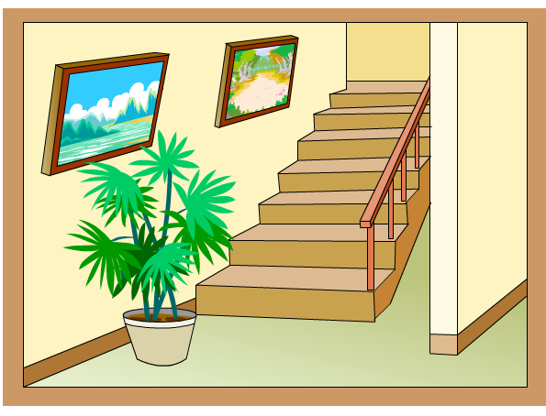
为了这幅画，玲玲—
玲玲 着自己画的《我家的一角》。这幅画明天就要参加评奖了。
满意地端详

Slide 19
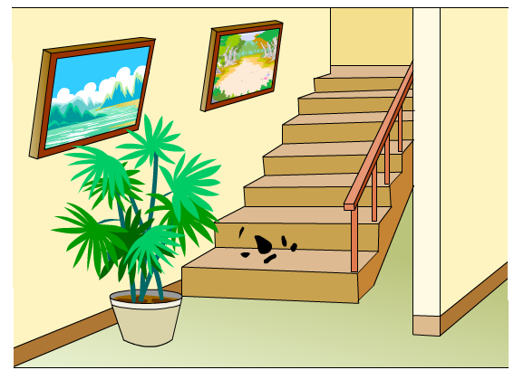
就在这时候，水彩笔叭的一下掉到了纸上，把画弄脏了，玲玲 。
哇地哭了起来

Slide 20
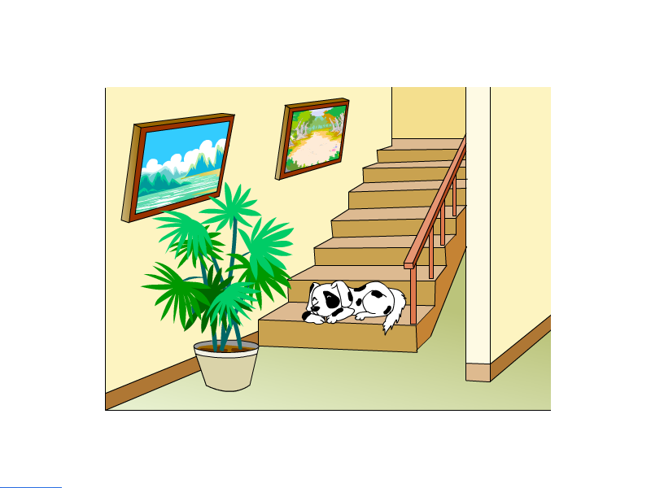
小花狗懒洋洋地趴在楼梯上。
满意地笑了
玲玲 。

Slide 21
玲玲满意地端详着自己画的《我家的一角》。这幅画明天就要参加评奖了。
就在这时候，水彩笔叭的一下掉到了纸上，把画弄脏了，玲玲 。
哇地哭了起来
小花狗懒洋洋地趴在楼梯上。玲玲满意地笑了。

Slide 22
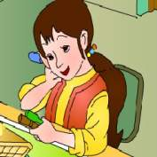
“怎么了，孩子？”
“我的画脏了，另画一张也来不及了。”
“别哭，孩子，在这儿画点儿什么，不是很好吗？”

Slide 23
爸爸 看了看，说：“别哭，孩子。在这儿画点儿什么，不是很好吗？”
仔细地
爸爸为什么不直接告诉玲玲？
你觉得这时一位怎样的爸爸？

Slide 24
玲玲会想些什么？
玲玲想了想，拿起笔，在弄脏的地方画了一只小花狗。小花狗懒洋洋地趴在楼梯上。玲玲满意地笑了。
除了画小花狗，还可画……

Slide 25
爸爸看了，高兴地说：“看到了吧，好多事情并不像我们想象的那么糟。只要肯动脑筋，坏事往往能变成好事。”
这里的坏事指什么？好事呢？
你找到做好事的秘诀了吗？

Slide 26
帮帮忙：
1、书被雨淋湿了；
2、漂亮的裙子被勾出了一个洞。
在今后，如果遇到类似的事情，你会怎么做？

Slide 27
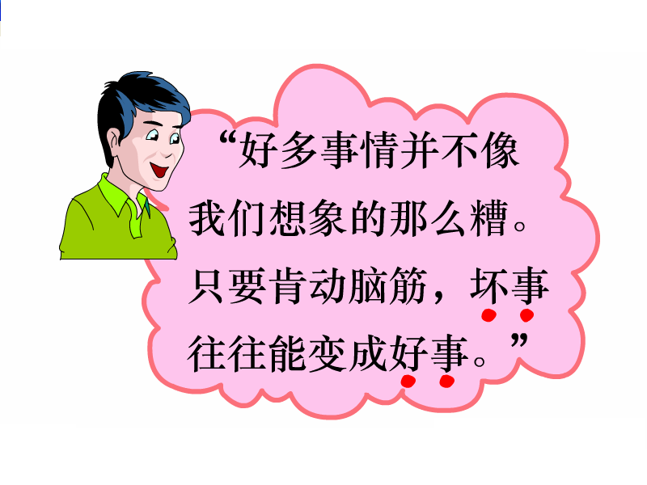
世上无难事，只怕有心人。

Slide 28
一个能思考的人，才是一个力量无边的人。
-----（法 巴尔扎克）
要学会思考，不要一碰到困
难就向别人伸手。
-----（美 爱因斯坦）

Slide 29

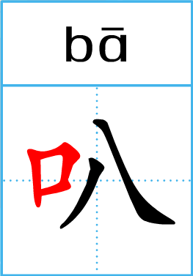

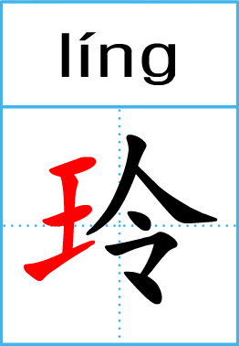

小狗
黑狗
野狗
肯定
中肯
宁肯
糟糕
叭的一声
小巧玲珑

Slide 30
叭儿狗 狗洞 走狗 黑狗
狗叫 野狗
糟糕 糟心
楼层 楼房 高楼 楼道 楼台
城楼 楼梯 梯队 梯形 梯田
肯定 中肯 宁肯 不肯
大脑 头脑 小脑 脑海 电脑
脑子 摇头晃脑
脑筋 筋骨 皮筋 筋斗

